Slide 1
从中国共产党人的初心和使命谈起
主讲人：上海市曹杨中学党总支 钱俊
2018年5月15日

Slide 2
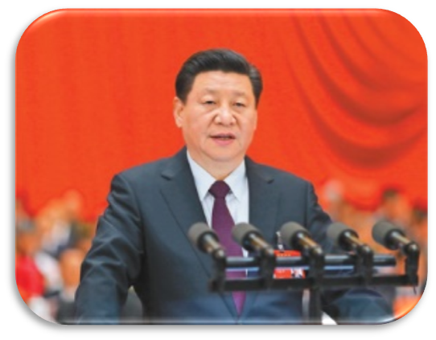
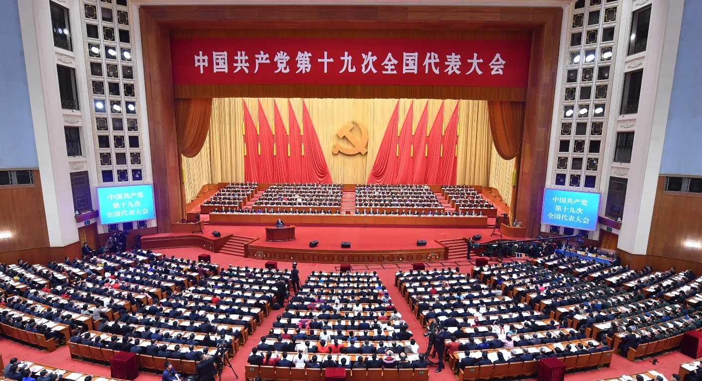
党的十九大开幕
党的十九大召开
时间
2017年10月18-24日
地点
北京人民大会堂大礼堂
不忘初心，牢记使命，高举中国特色社会主义伟大旗帜，决胜全面建成小康社会，夺取新时代中国特色社会主义伟大胜利，为实现中华民族伟大复兴的中国梦不懈奋斗。
主题

Slide 3
十九大报告第一次阐明中国共产党人的“初心”和“使命”
※中国共产党人的初心和使命：
为中国人民谋幸福，为中华民族谋复兴。
——激励中国共产党人不断前进的根本动力。
全党同志一定要永远与人民同呼吸、共命运、心连心，
永远把人民对美好生活的向往作为奋斗目标，
以永不懈怠的精神状态和一往无前的奋斗姿态，
继续朝着实现中华民族伟大复兴的宏伟目标奋勇前进。

Slide 4
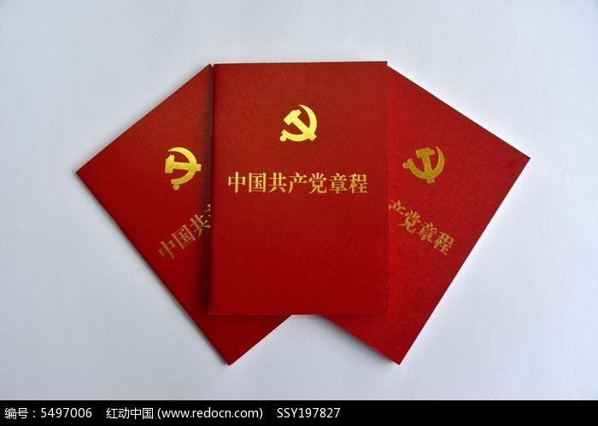
关于中国共产党的三个“为什么”
因何诞生
所为何事
何以成功

Slide 5
一、因何诞生
1839至1921年中国大事记：
1839年 林则徐虎门销烟
1840—1842年 鸦片战争，签订《中英南京条约》
19世纪40—50年代 中国无产阶级产生
1844年 《中美望厦条约》《中法黄埔条约》签订
1851年 金田起义，太平天国建立
1856年 太平天国领导集团内部互相残杀
1856—1860年 第二次鸦片战争
1858年 清政府分别与英、法、美、俄签定《天津条约》
1860年 清政府分别与英、法、俄签订《北京条约》
1864年 天京陷落，太平天国运动失败
19世纪60—70年代 中国民族资产阶级产生
19世纪60—90年代 洋务运动
1883—1885年 中法战争
1894—1895年 甲午中日战争，签定《马关条约》
19世纪90年代 帝国主义国家掀起瓜分中国的狂潮
1898年 戊戌变法
1900年 义和团运动高潮，八国联军侵华战争
1901年 《辛丑条约》签定
1905年 中国同盟会成立
1911年 黄花岗起义、武昌起义
1912年 中华民国成立（民国元年），清帝退位
1913年 二次革命
1915年 护国运动开始，新文化运动开始
1916年 袁世凯恢复帝制失败
1917年 张勋复辟失败，护法运动开始
1919年 五四爱国运动爆发
1921年 中国共产党成立

Slide 6
一、因何诞生
1840年以来，社会精英、仁人志士救国救民的探索与努力：
洪秀全：太平天国——中国历史上最大规模的农民战争，基督教的中国化
曾国藩、左宗棠、李鸿章：洋务运动30年，师夷长技以制夷——器不如人
康有为、梁启超：君主立宪，变法图存——制不如人
孙中山：辛亥革命，建立共和——资产阶级民主革命，推翻2132年君主专制
五四运动：打倒孔家店——思想文化不如人
陈独秀、李大钊：传播马克思主义——探索一条新路
——部分引自金一南教授的讲座

Slide 7
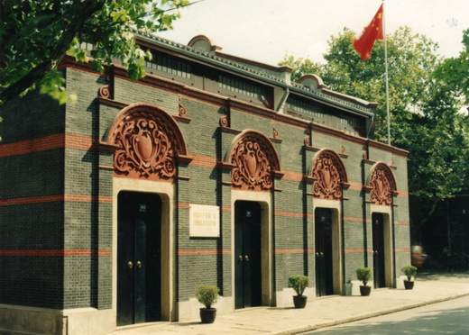
中国共产党第一次
全国代表大会
时间：1921年7月23日至31日
地点：上海法租界贝勒路树德里3号（后称望志路106号，现改为兴业路76号），后转至嘉兴南湖一艘船（红船）上进行。
主要内容：会议通过了《中国共产党党纲》《关于当前实际工作的决议》，选举了党的最高领导机构——中央局。正式宣告中国共产党的诞生。

Slide 8
中国共产党第二次
全国代表大会
时间：1922年7月16日至23日地点：上海英租界南成都路辅德里625号（现成都北路7弄30号）。
主要内容：通过了《世界大势与中国共产党》等九个议案和《中国共产党章程》，选举了新的中央领导机构，发表了《中国共产党第二次全国代表大会宣言》。制定了中国共产党的最低纲领和最高纲领。

Slide 9
二、所为何事
电影《风声》片尾中共地下党员顾晓梦的内心独白：
“我不怕死，我怕的是爱我者不知我为何而死。我身在炼狱留下这份记录，只希望家人和玉姐能原谅我此刻的决定，但我坚信你们终会明白我的心情，我亲爱的人，我对你们如此无情，只因民族已到存亡之际，我辈只能奋不顾身，挽救于万一。我的肉体即将陨灭，灵魂却将与你们同在。敌人不会了解，老鬼、老枪，不是个人，而是一种精神，一种信仰。”
——电影片尾，李宁玉（李冰冰饰演）从顾晓梦（周迅饰演）遗留的旗袍上，读出了顾晓梦以
摩尔斯密码缝补的遗言。顾晓梦用这样特别的方式，向李宁玉和家人做了最后的告白。

Slide 10
二、所为何事
为了民族救亡，
为了国家振兴，
为了所爱的人有更美好的生活，
为了所生活的世界公平正义，不再有剥削和压迫。
中共二大提出：
党的最低纲领，即党在民主革命阶段的主要纲领是：消除内乱，打倒军阀，建设国内和平；推翻国际帝国主义的压迫，达到中华民族完全独立；统一中国为真正的民主共和国。
党的最高纲领是：组织无产阶级，用阶级斗争的手段，建立劳农专政的政治，铲除私有财产制度，渐次达到共产主义社会。

Slide 11
三、何以成功
1. 群众路线，始终践行
之前的革命者都是想依托少数精英完成对社会的改造，通过少数精英去唤醒民众、改变民众，把民众当作改造对象。中共则不然。
——金一南
群众是真正的英雄，而我们自已则往往是幼稚可笑的。
人民，只有人民，才是创造世界历史的动力。
只有落后的干部，没有落后的群众。
——毛泽东
坚持以人民为中心。人民是历史的创造者，是决定党和国家前途命运的根本力量。必须坚持人民主体地位，坚持立党为公、执政为民，践行全心全意为人民服务的根本宗旨，把党的群众路线贯彻到治国理政全部活动之中，把人民对美好生活的向往作为奋斗目标，依靠人民创造历史伟业。
——党的十九大报告

Slide 12
三、何以成功
2. 信仰坚定，矢志不渝
世界上有两样东西是亘古不变的，一是高悬在我们头顶上的日月星辰，一是深藏在每个人心底的高贵信仰。
——法国哲学家 萨特
人民有信仰，民族有希望，国家有力量。
——习近平
晚年的张学良曾经回忆，当年和红军作战失败后，他曾经同部下讨论为什么打不过共产党，他问自己的将领，谁能在缺衣少食、围追堵截中把这样的队伍带出来，而且依旧保持着高昂的士气和强悍的战斗力？还不早把人带跑光了？红军为什么打不散，散了还会回来，主要是共产党、红军信仰他的主义，甚至每一个兵，都信仰他们的主义。
——历史文献纪录片《信仰》

Slide 13
三、何以成功
3. 杰出领袖，相继涌现
毛泽东
邓小平
习近平
……

Slide 14
在井冈山看井冈山时期的毛泽东
来到革命圣地井冈山，住在茅坪乡的学农营地，出门不足百步就是名满天下的“八角楼”。怀着朝圣般虔诚的心，我两次登上八角楼。楼不高，仅两层，却曾孕育对中国革命最高明的见解；楼内光线也不好，大夏天也显得晦暗阴湿，却曾是黑暗的国土上最光明的地方。一栋普普通通的乡村医生的小楼何以成为永载史册的宅院、成为无数人心头难以磨灭的记忆？这是因为毛泽东曾在这里战斗、生活、思想，并且写下光辉的篇章，为工农红军指明了前进的方向，在危难关头挽救了革命挽救了党。

Slide 15
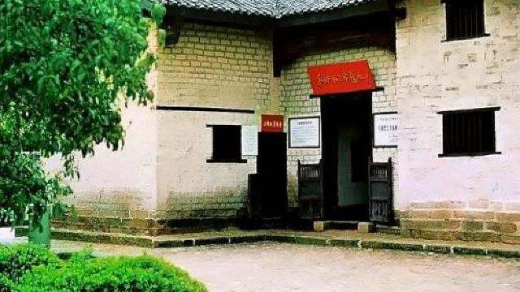
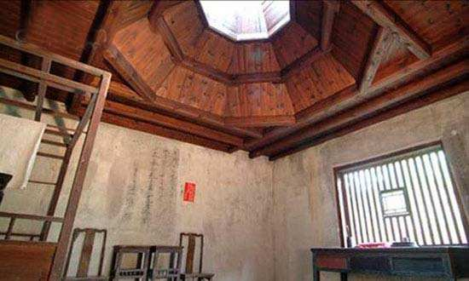
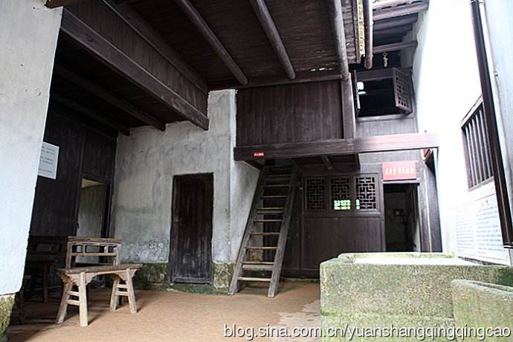
在井冈山看井冈山时期的毛泽东
毛泽东是无可争议的伟人，他的一生就是一个传奇。辞世至今三十余年，他在世界各地还有难以计数的崇拜者，大家还会经常地谈论他仿佛他从来就没有离开。功过是非任人评说，于之无益，于之无损，他已经不朽。其实在井冈山，毛泽东待的时间并不长，但这一段时光无论是对于他个人还是对于中国革命的发展都意义非常。走进八角楼他的起居室和工作间，坐在他的书桌前，抚今追昔，思绪万千。窗外是一片竹林，遮住了远处的青山，遮不住的是伟人上下五千年纵横八万里的胸怀。

Slide 16
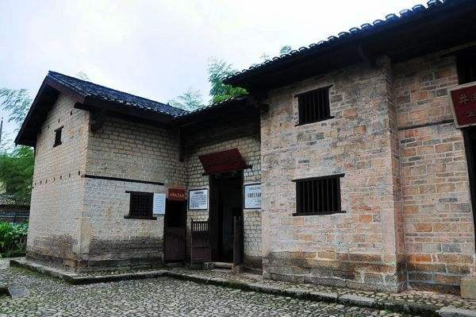
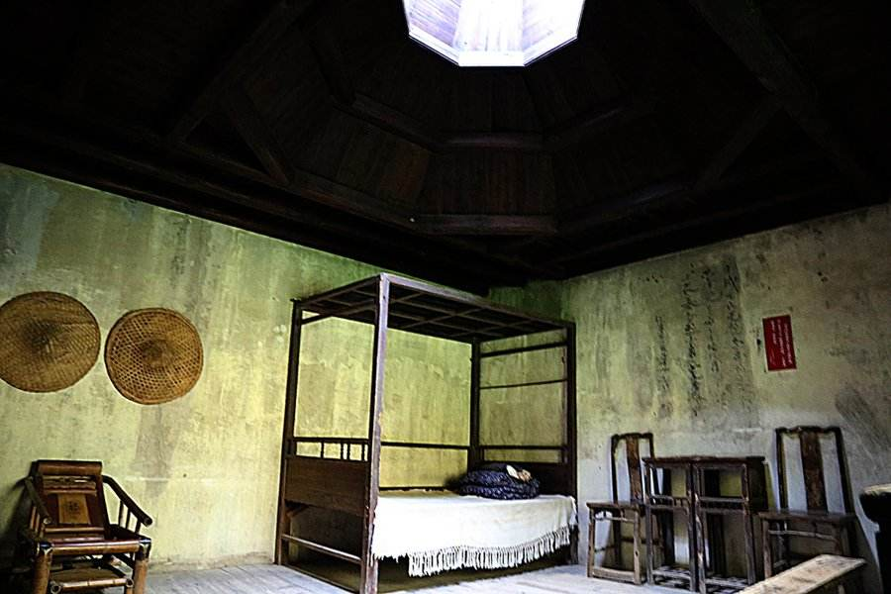
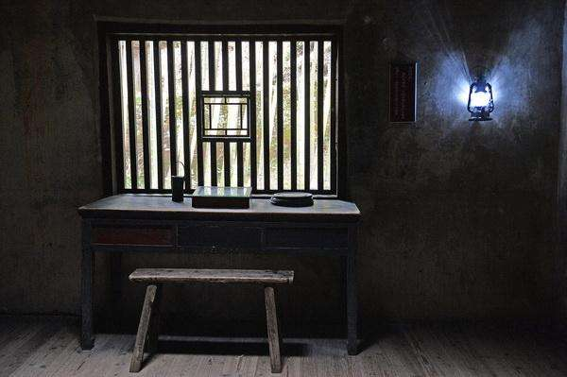
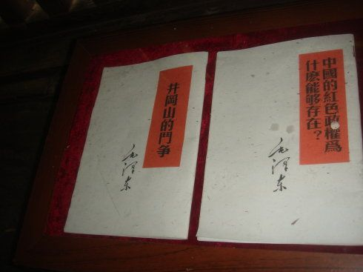
在井冈山看井冈山时期的毛泽东
回到宿营地，再次捧读《井冈山的斗争》《星星之火，可以燎原》等文章，渐渐从干涩的文字里读出战火硝烟，读出岁寒时艰，读出远见卓识，读出雄心万丈。又读了毛秉华老人的讲稿《天下第一山》和《井冈山斗争逸事》《毛泽东与井冈山》等书籍，对井冈山时期的毛泽东有了更加清晰的认识，了解愈深入愈增敬佩之情，愈觉得天纵英才，高山仰止。1927年的毛泽东刚从“农运专家”转向军事生涯，即将开启中国革命的新纪元。从当时这个年轻人的言行与诗文里，除了可以看到似乎是天赋的、难以效仿的智慧才情和审时度势的能力外，更可以强烈地感受到一些卓尔不凡的品质。我个人以为，这是毛泽东之所以取得巨大成就的更为重要的原因，也是尤其值得我们研究和学习的。

Slide 17
在井冈山看井冈山时期的毛泽东
一、矢志不渝的信念
毛泽东是个理想主义者，从小忧国忧民，有“达则兼济天下”的志向。他酷爱阅读，通过《共产党宣言》、考茨基的《阶级斗争》和柯卡普的《社会主义史》三本书，从此确立了对于马克思主义的信仰，用他自己的话说——“我一旦接受它是历史的正确解释后，此后丝毫没有动摇过。”他确实没有动摇，当蒋介石、汪精卫相继背叛革命大肆屠杀共产党人之时，不少原来看似坚定的党内人士变节了、放弃了，毛泽东依然目光炯炯，革命热情不减。当时他至少有三条路可以选择：一是跟国民党走。他是国民党中央候补执行委员，由于得到汪精卫的赏识，还被推荐担任国民党中央宣传部代理部长。可以肯定，如果留在国民党的阵营里，以他的才干，即使不能与蒋、汪争锋，也必然可享高官厚禄、锦衣玉食。二是脱离革命阵营，独善其身。子曰：邦有道，则仕；邦无道，则可卷而怀之。1927年无疑是中国现代革命史上最黑暗的一年，白色恐怖，血雨腥风。毛泽东如欲明哲保身，完全可以宣布和中共脱离关系，然后去过安稳的日子，凭他的才学和人脉找一份体面的工作应该不成问题。毕竟，他已经是两个孩子的父亲，还有一位美丽贤淑的妻子，打打杀杀的日子不过也罢。三是继续革命。这是最危险的一条路，前途未卜，死生难料，毫无保障可言。但毛泽东恰恰选择了这条路，而且毅然拒绝了瞿秋白要他担任中央政治局委员留在后方工作的“优差”，执意抛妻别子上山下乡到第一线去搞暴动。他的选择充分体现了他执著的革命信仰。其后秋收起义的失败，虽然使他遭受重创，却丝毫未能动摇他的信念，他率残部登上井冈山时，仍然踌躇满志。在井冈山异常艰难的处境下，他始终保持乐观，始终相信“星星之火，可以燎原”。1928年10月5日，他在茨坪写下《中国的红色政权为什么能够存在》一文，满怀信心地指出“不但小块红色区域的长期存在没有疑义，而且这些红色区域将继续发展，日渐接近于全国政权的取得”。唯上智与下愚不移，毛泽东一旦认定了脚下的路，决不改变方向，决不回头，决不停步。这是他最终走向成功的关键。

Slide 18
在井冈山看井冈山时期的毛泽东
二、求真务实的态度
毛泽东是理想主义者更是现实主义者。他在激情如火的时候也能保持清醒的头脑，这是很多革命者难以做到的。他一贯主张“实事求是”，反对教条主义和不切实际。他的务实体现在不愿意留在后方搞党务工作而坚持冲到前线，体现在攻打醴陵、浏阳、铜鼓三县失利后马上认清了形势并且不惜违抗中央的命令从文家市退兵，体现在力排众议不管不顾放弃攻打长沙而把革命队伍带到井冈山与“山大王”袁文才、王佐共事，体现在从中国的实际国情出发，发动、团结、依靠占全国人口80%的农民闹革命。到了井冈山，他更加务实，因势利导，因地制宜，看菜吃饭，量体裁衣。对敌作战，他从不硬碰硬，而主张集中优势兵力，各个歼灭敌人；将战略退却与战略进攻相结合，打得赢就打，打不赢就走。在对革命形势和国情民意作了客观分析后，他大胆推翻了中央既定的不现实的“攻占各大城市后赢得革命胜利”的战略方针，极富创造性地提出了“农村包围城市”的构想，与苏联十月革命的模式完全相反，在当时并没有多少人赞同，事实证明这是最切合实际最具中国特色也是唯一可行的夺取政权的方式。作为红四军的最高长官，他亲自走访农户，调查研究，掌握第一手资料，摸透真实情况，然后制定土改政策，并且根据施行的效果调整完善，他对由小资产阶级、小地主和富农组成的“中间阶级”并没有按照中央的要求采取极端的做法，而是从有益于经济和革命大局考虑，进行了适当保护和积极争取。这在后来的党内斗争中还成为了他的一条“罪状”。正因为毛泽东不唯上，不教条，不玩虚的，不空喊口号，不搞形象工程，察实情，讲实际，重实效，所以井冈山革命根据地才能在他的手里扎扎实实地建立起来，成为燎原的星火。

Slide 19
在井冈山看井冈山时期的毛泽东
三、愈挫愈勇的精神
我们谈起邓小平总会称道其“三起三落”的经历，其实毛泽东在成为伟大领袖之前也遭遇过不少坎坷，经历过不少挫折。他的抗击打能力非常强，每一次被打倒总能够站起来，擦干脸上的鲜血微笑着继续战斗。尤其是在井冈山时期，军事和政治上的打击接踵而至：生平第一次带兵就铩羽而归——攻打浏阳受挫，6000多人的起义部队只剩下1600多人，“军威因是不振，竟致溃不成军”；率兵前往湘南的途中又与敌军遭遇，在芦溪再走“麦城”，兵员减少500多人，毛所倚重的大将卢德铭也不幸牺牲；在大汾遭到肖家壁靖卫团突袭，毛部猝不及防，仓皇撤退，他身边一度只剩五六十人，实乃平生最凶险最令人沮丧的一仗……这些还不算什么，就在井冈山根据地初创之际，毛泽东经受了政治上的沉重打击——1928年3月，由于放弃攻打长沙转投井冈山的决策未经中央批准，毛泽东的做法被认为是“单纯的军事投机”“违背中央策略”，因此中央临时政治局扩大会议作出决定，撤销其中央临时政治局候补委员、湖南省委委员和前委书记职务，当时甚至误传连党籍也一并开除。作为革命根据地的创始人、党和军队的缔造者，在为革命做出巨大贡献、声誉日隆的时候居然被“双开”，一时间成为“民主人士”，连党支部会议都无权参加，毛泽东内心的委屈和痛苦可想而知。但他没有申辩，隐忍不发，仍然执行湖南特委的命令，率部从江西进入湖南，全力支持那里的暴动。据史学家考证，在遵义会议之前，毛泽东先后四次受到党内“左”倾路线及其代表人物的残酷打击，或受批判，或遭排挤，或给架空，或被剥夺党内、军内职务。种种不公正的待遇和同僚的刻意压制，不仅没有消磨毛泽东的意志，反而令他愈挫愈勇，意气风发，即使在被迫赋闲“养病”的时候，他还是不急不躁，照常读书赋诗，研究问题。1956年9月10日，毛泽东在党的八大预备会上说过这么一段话，可以帮助我们了解他身处逆境时的心态——“我想同志们中间可能也有多多少少受过冤枉受过委屈的。对于那些冤枉和委屈，对于那些不适当的处罚和错误的处置（如把自己打成什么“机会主义”、撤销职务、调离职务等等），可以有两种态度。一种态度是从此消极，很气愤，很不满意；另一种态度是把它看作一种有益的教育，当作一种锻炼。你晓得，这个世界就是这么个世界，要那么完全公道是不可能的，现在不可能，永远不可能……”毛泽东就是这样面对挫折和坎坷的，无须抱怨，不要诉苦，把合理的当作锻炼，把不合理的当作磨练。要成就远大的事业，就要经得起风浪，就得百折不挠。

Slide 20
在井冈山看井冈山时期的毛泽东
踏遍青山人未老，风景这边独好。漫步在茅坪的青山绿水间，想起伟人当年在枪林弹雨中写下的豪迈诗篇，感慨不已。斯人已逝三十载，此地犹存侠骨香。毛泽东给我们留下的不仅是社会主义的新中国，还有更为宝贵的精神财富，值得我们的党和党员同志传承与发扬——尤其是我们这些刚刚踏上革命之路的青年干部。
我查了一下，毛泽东生于1893年，1927年10月率工农革命军上井冈山，时年34岁。

Slide 21
习总书记五四前夕在北大对青年学子的寄语
一是要爱国，忠于祖国，忠于人民。
爱国，是人世间最深层、最持久的情感，是一个人立德之源、立功之本。孙中山先生说，做人最大的事情，“就是要知道怎么样爱国”。我们常讲，做人要有气节、要有人格。气节也好，人格也好，爱国是第一位的。我们是中华儿女，要了解中华民族历史，秉承中华文化基因，有民族自豪感和文化自信心。要时时想到国家，处处想到人民，做到“利于国者爱之，害于国者恶之”。爱国，不能停留在口号上，而是要把自己的理想同祖国的前途、把自己的人生同民族的命运紧密联系在一起，扎根人民，奉献国家。

Slide 22
习总书记五四前夕在北大对青年学子的寄语
二是要励志，立鸿鹄志，做奋斗者。
苏轼说：“古之立大事者，不惟有超世之才，亦必有坚忍不拔之志。”王守仁说：“志不立，天下无可成之事。”可见，立志对一个人的一生具有多么重要的意义。广大青年要培养奋斗精神，做到理想坚定，信念执着，不怕困难，勇于开拓，顽强拼搏，永不气馁。幸福都是奋斗出来的，奋斗本身就是一种幸福。1939年5月，毛泽东同志在延安庆贺模范青年大会上说：“中国的青年运动有很好的革命传统，这个传统就是‘永久奋斗’。我们共产党是继承这个传统的，现在传下来了，以后更要继续传下去。”为实现中华民族伟大复兴的中国梦而奋斗，是我们人生难得的际遇。每个青年都应该珍惜这个伟大时代，做新时代的奋斗者。

Slide 23
习总书记五四前夕在北大对青年学子的寄语
三是要求真，求真学问，练真本领。
“玉不琢，不成器；人不学，不知道。”知识是每个人成才的基石，在学习阶段一定要把基石打深、打牢。学习就必须求真学问，求真理、悟道理、明事理，不能满足于碎片化的信息、快餐化的知识。要通过学习知识，掌握事物发展规律，通晓天下道理，丰富学识，增长见识。人的潜力是无限的，只有在不断学习、不断实践中才能充分发掘出来。建设社会主义现代化强国，发展是第一要务，创新是第一动力，人才是第一资源。希望广大青年珍惜大好学习时光，求真学问，练真本领，更好为国争光、为民造福。

Slide 24
习总书记五四前夕在北大对青年学子的寄语
四是要力行，知行合一，做实干家。
“纸上得来终觉浅，绝知此事要躬行。”学到的东西，不能停留在书本上，不能只装在脑袋里，而应该落实到行动上，做到知行合一、以知促行、以行求知，正所谓“知者行之始，行者知之成”。每一项事业，不论大小，都是靠脚踏实地、一点一滴干出来的。“道虽迩，不行不至；事虽小，不为不成。”这是永恒的道理。做人做事，最怕的就是只说不做，眼高手低。不论学习还是工作，都要面向实际、深入实践，实践出真知；都要严谨务实，一分耕耘一分收获，苦干实干。广大青年要努力成为有理想、有学问、有才干的实干家，在新时代干出一番事业。我在长期工作中最深切的体会就是：社会主义是干出来的。

Slide 25
感谢聆听！

